Slide 1

TOÁN 3
Tập 1
Tuần 10
Bài 31: Nhân số tròn chục với số có một chữ số

Slide 2


Ấn để đến trang sách

Slide 3

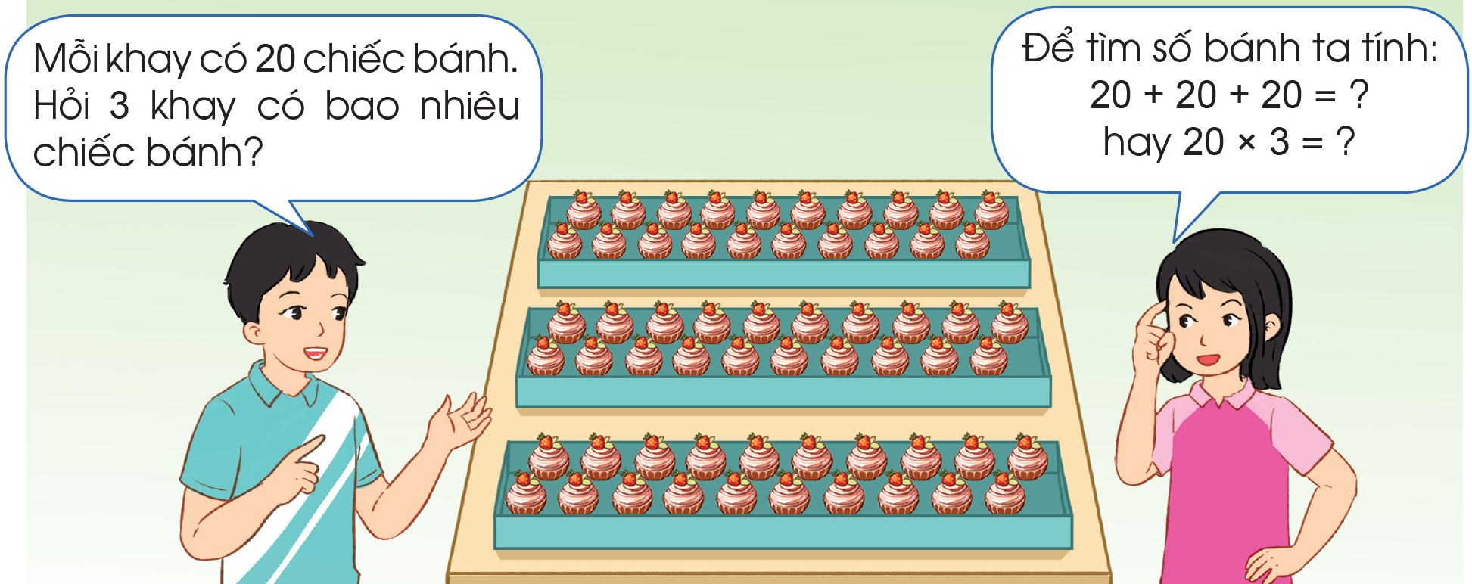

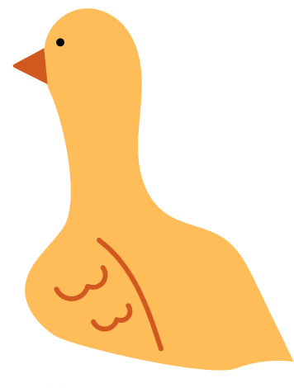


Quan sát tranh, nêu phép tính tìm số bánh trong cả 3 khay.
Phép tính là: 20 × 3 = ?

Slide 4

Ấn để đến trang sách

Slide 5






HOẠT ĐỘNG NHÓM ĐÔI
Tính 20 × 3 = ?
Có thể tính kết quả thông qua phép cộng:
20 × 3 = 20 + 20 + 20 = 60.
Nói cách khác, ta có:
2 chục + 2 chục + 2 chục
= 6 chục = 60
hay 2 chục × 3 = 6 chục = 60.

Slide 6

Ấn để đến trang sách

Slide 7



JACK TÌM KHO BÁU

Slide 8

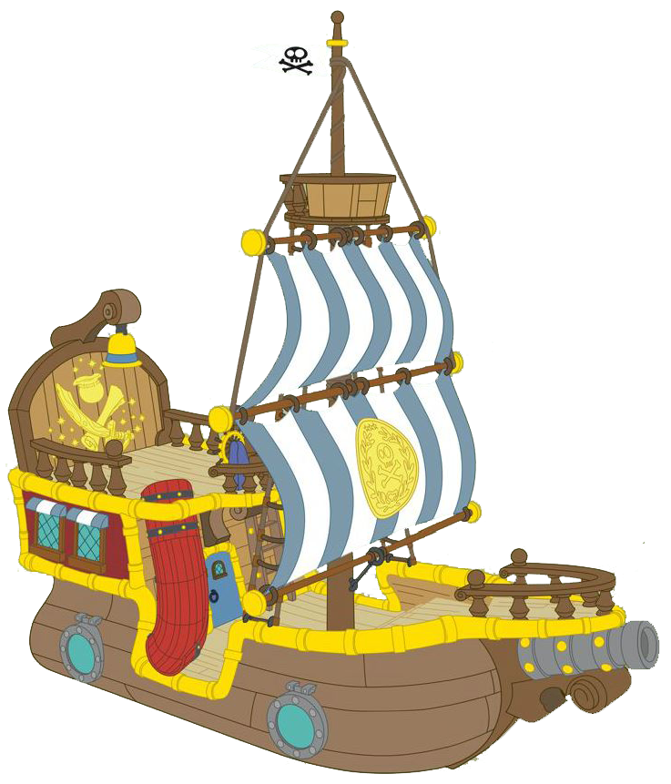



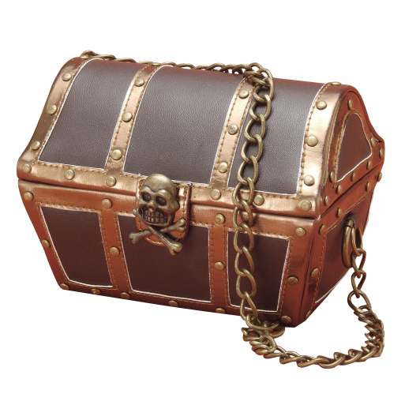

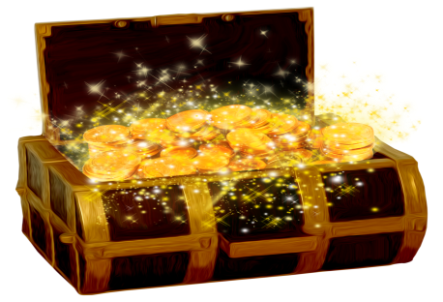
Hoàn thành
Notes:
Hướng dẫn: GV click vào các rương, hòm kho báu để hiện câu hỏi. Click vào cái thuyền để tiếp tục bài học

Slide 9

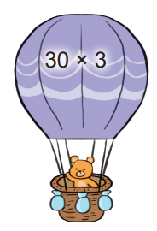


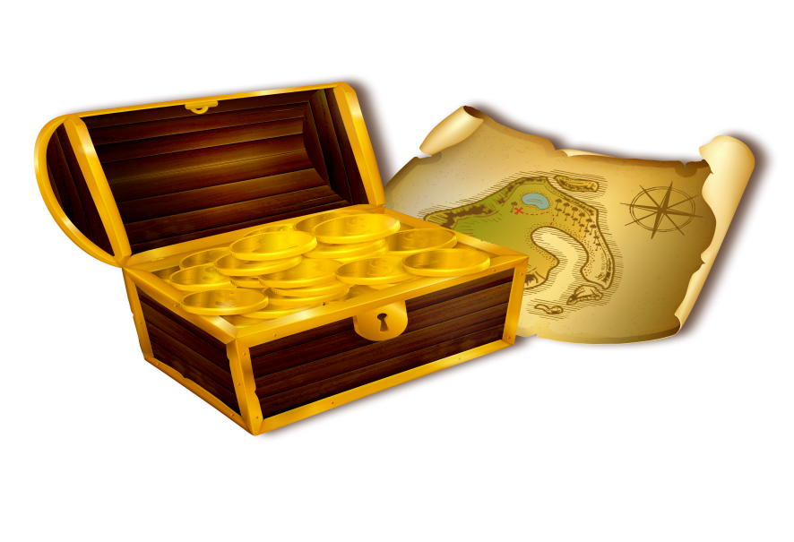
Tính nhẩm:
30 × 3 = ?
30 × 3 = 90
Notes:
Hướng dẫn: GV click vào vùng trống để hiện câu trả lời. Sau đó click vào Jack hoặc kho báu để về màn hình nhận kho báu.

Slide 10
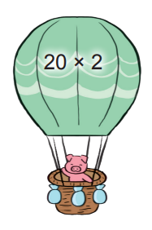
Tính nhẩm:
20 × 2 = ?
20 × 2 = 40
Notes:
Hướng dẫn: GV click vào vùng trống để hiện câu trả lời. Sau đó click vào Jack hoặc kho báu để về màn hình nhận kho báu.

Slide 11
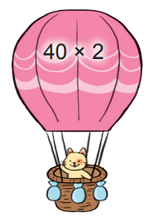
Tính nhẩm:
40 × 2 = ?
40 × 2 = 80
Notes:
Hướng dẫn: GV click vào vùng trống để hiện câu trả lời. Sau đó click vào Jack hoặc kho báu để về màn hình nhận kho báu.

Slide 12
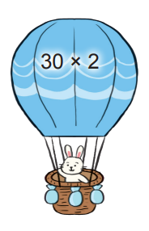
Tính nhẩm:
30 × 2 = ?
30 × 2 = 60
Notes:
Hướng dẫn: GV click vào vùng trống để hiện câu trả lời. Sau đó click vào Jack hoặc kho báu để về màn hình nhận kho báu.

Slide 13
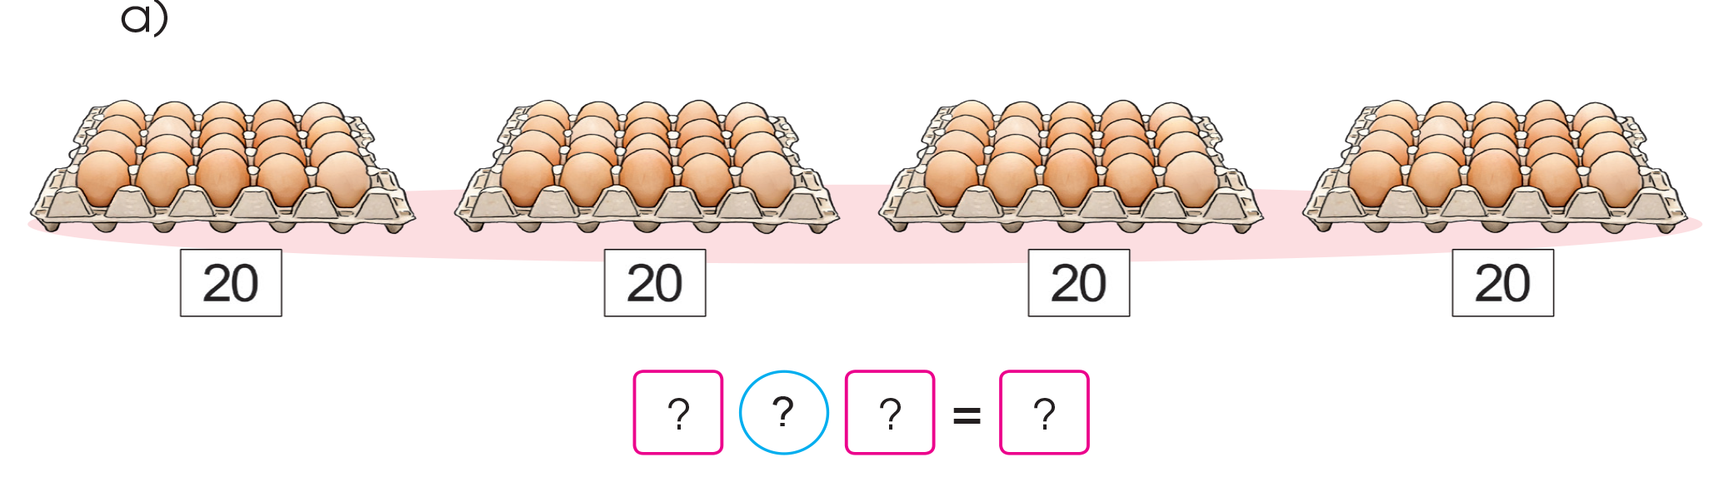
Bài 2: Quan sát tranh, nêu phép nhân thích hợp:
20
×
4
80

Slide 14
Ví dụ: Có 4 khay trứng, mỗi khay có 20 quả. Hỏi có tất cả bao nhiêu quả trứng?
Có tất cả số quả trứng là:
20 × 4 = 80 (quả trứng)

Slide 15
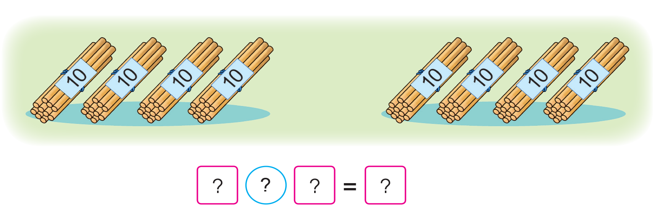
Bài 2: Quan sát tranh, nêu phép nhân thích hợp:
40
×
2
80

Slide 16
Ví dụ: Có 8 bó đũa, mỗi bó có 10 chiếc đũa. Hỏi có tất cả bao nhiêu chiếc đũa?
Có tất cả số chiếc đũa là:
10 × 8 = 80 (chiếc đũa)

Slide 17

Ấn để đến trang sách

Slide 18
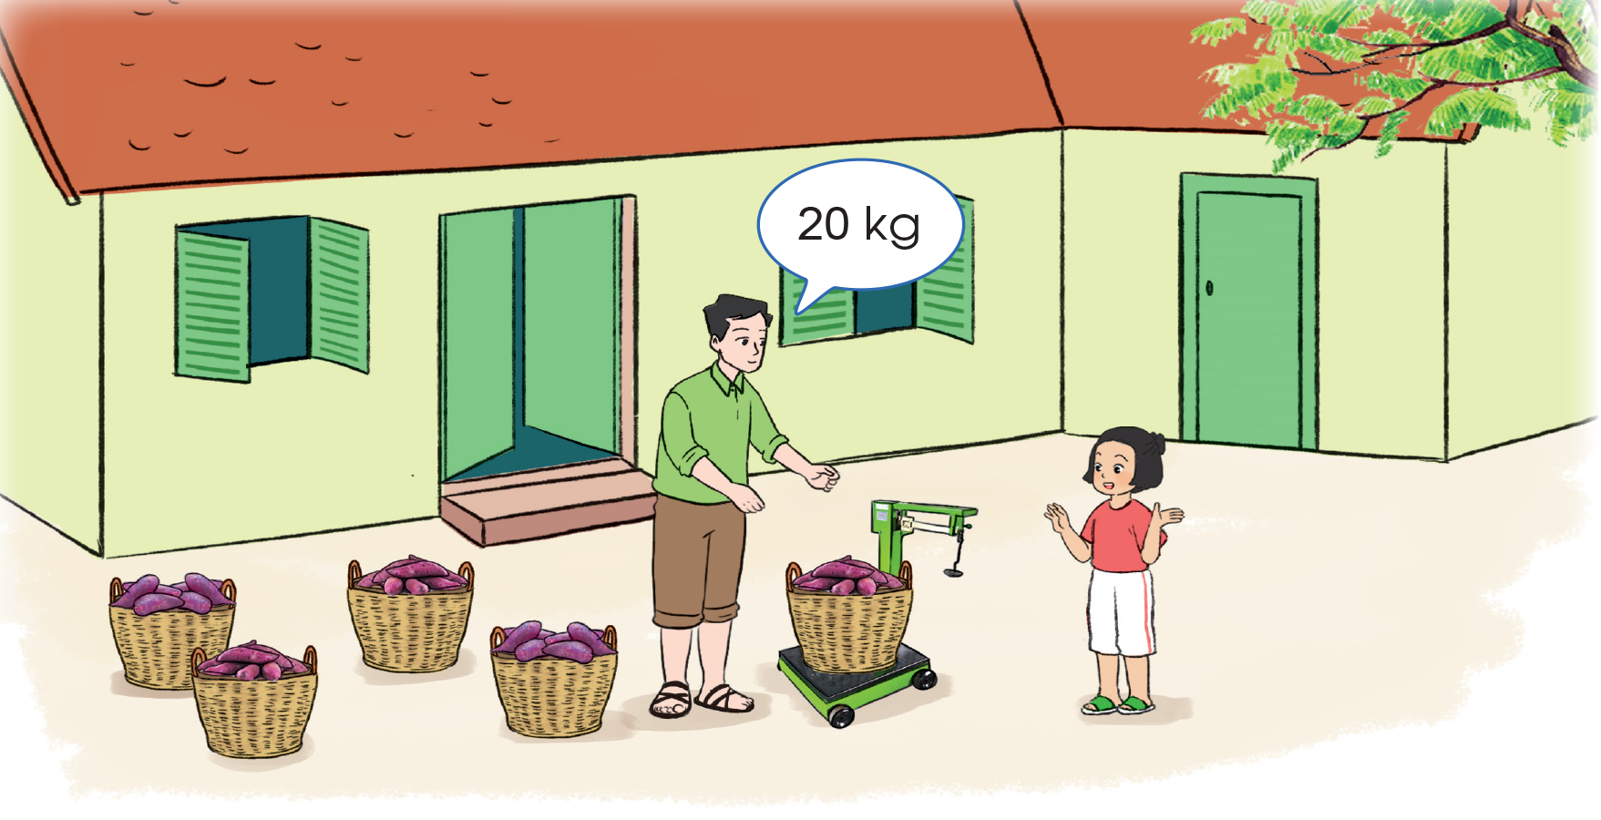

Bài 3: Một sọt có 20 kg khoai lang. Hỏi 5 sọt có tất cả bao nhiêu ki-lô-gam khoai lang?

Slide 19
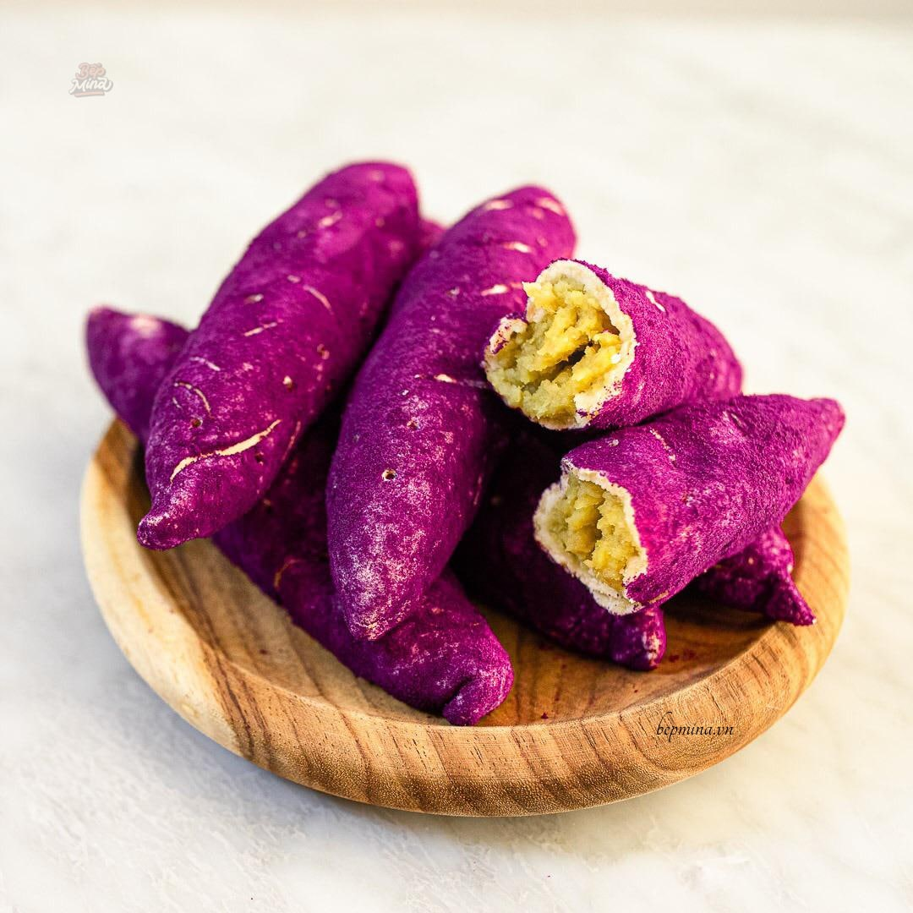
Bài 3: Một sọt có 20 kg khoai lang. Hỏi 5 sọt có tất cả bao nhiêu ki-lô-gam khoai lang?
Bài giải
5 sọt như thế có tất cả số ki-lô-gam khoai lang là:
20 × 5 = 100 (kg)
Đáp số: 100 kg khoai lang.

Slide 20












Slide 21
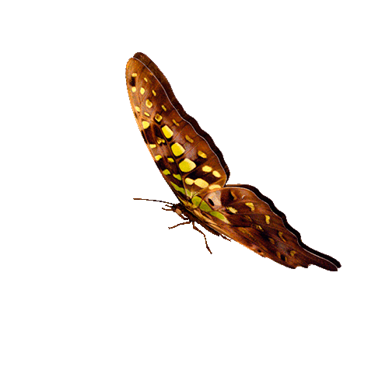

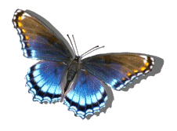



1
5
CHÚC MỪNG
ĐỘI A
8
CHÚC MỪNG
ĐỘI B
7
2
4
3
6
1
2
3
4
5
6
7
8
9
10
1
2
3
4
5
6
7
8
9
Hoàn thành
10
ĐỘI A
ĐỘI B
Notes:
Hướng dẫn: GV click vào con bướm để xuất hiện câu hỏi >> Sau khi HS trả lời đúng, GV ấy vào dấu cộng tương ứng của đội trả lời đúng để tính điểm.
Sau đó chọn con bướm khác để tiếp tục trò chơi.

Slide 22
Câu hỏi: 10 × 4 = ?
10 × 4 = 40
GO HOME
Notes:
Hướng dẫn: Sau khi HS trả lười đúng, GV click vào Go Home để trở về màn hình chính.

Slide 23
Câu hỏi: 30 × 3 = ?
30 × 3 = 90
GO HOME
Notes:
Hướng dẫn: Sau khi HS trả lười đúng, GV click vào Go Home để trở về màn hình chính.

Slide 24
Câu hỏi: 60 × 1 = ?
60 × 1 = 60
GO HOME
Notes:
Hướng dẫn: Sau khi HS trả lười đúng, GV click vào Go Home để trở về màn hình chính.

Slide 25
Câu hỏi: 20 × 5 = ?
20 × 5 = 100
GO HOME
Notes:
Hướng dẫn: Sau khi HS trả lười đúng, GV click vào Go Home để trở về màn hình chính.

Slide 26
Câu hỏi: 20 × 3 = ?
20 × 3 = 60
GO HOME
Notes:
Hướng dẫn: Sau khi HS trả lười đúng, GV click vào Go Home để trở về màn hình chính.

Slide 27
Câu hỏi: 50 × 2 = ?
50 × 2 = 100
GO HOME
Notes:
Hướng dẫn: Sau khi HS trả lười đúng, GV click vào Go Home để trở về màn hình chính.

Slide 28
Câu hỏi: 40 × 2 = ?
40 × 2 = 80
GO HOME
Notes:
Hướng dẫn: Sau khi HS trả lười đúng, GV click vào Go Home để trở về màn hình chính.

Slide 29
Câu hỏi: 10 × 9 = ?
10 × 9 = 90
GO HOME
Notes:
Hướng dẫn: Sau khi HS trả lười đúng, GV click vào Go Home để trở về màn hình chính.

Slide 30
Qua bài học hôm nay, các em biết thêm được điều gì?
Khi tính nhẩm, em nhắn bạn cần lưu ý những gì?

Slide 31





HƯỚNG DẪN VỀ NHÀ
Ôn lại cách nhân nhẩm số tròn chục với số có một chữ số và đố người thân.
Tìm tính huống thực tế liên quan đến phép nhân đã học, đặt ra bài toán cho mỗi tình huống đó, hôm sau chia sẻ với các bạn.

Slide 32


Slide 33


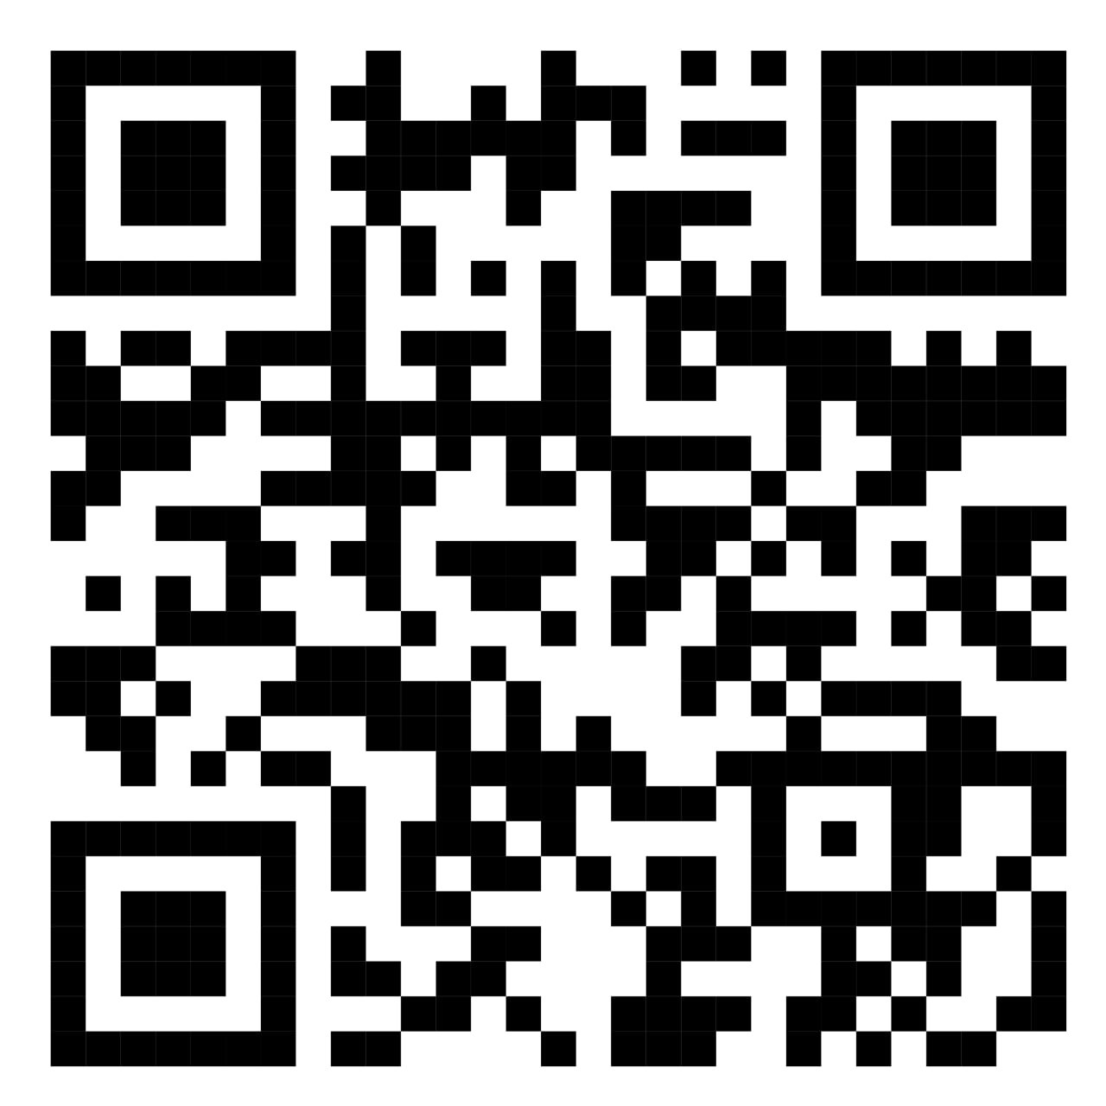
Để kết nối cộng đồng giáo viên và nhận thêm nhiều tài liệu giảng dạy,
mời quý thầy cô tham gia Group Facebook
theo đường link:
Hoc10 – Đồng hành cùng giáo viên tiểu học
Hoặc truy cập qua QR code

